Slide 1
Analyse des Performances Étudiantes
M I N I - P R O J E T · D A T A M I N I N G
Dataset : Student Performance · 15 000 obs. · 15 variables
01 Données & Statistiques
02 Bivariée & Multivariée
03 Règles & Modèles ML
Data Mining — 2026

Slide 2









Plan de la Présentation
01 Données & Exploration
02 Bivariée & Multivariée
03 Règles & Modèles ML
Présentation du dataset
Num × Num — Corrélations
Règles d'association Apriori
Nettoyage & encodage
Num × Cat — Boxplots
Arbre de Décision (DT)
Statistiques univariées
Cat × Cat — Tableau croisé
Random Forest (RF)
Analyse de fiabilité (α)
ACP / PCA
Comparaison & Conclusions
Data Mining — Analyse des Performances Étudiantes

Slide 3
Données & Exploration
S E C T I O N 1
Importation · Nettoyage · Univariée · Fiabilité

Slide 4


Présentation du Dataset
1
Student Performance — Source : Kaggle
15 000
Observations après nettoyage
15
Variables
(7 num. + 8 cat.)
10 000
Doublons supprimés
0
Valeurs manquantes
Variables du dataset
Répartition des Notes
Variable | Type | Description
final_grade | Catégorielle | Variable cible : A / B / C / D / E / F
study_hours | Numérique | Heures d'étude par jour
attendance_percentage | Numérique | Taux d'assiduité (%)
math / science / english | Numérique | Scores par matière (0–100)
gender / school / internet / parent_education / study_method | Catégorielle | Profil socio-scolaire
performance_score | Numérique | Score de performance global
12%
5%
11%
A B C D E F
22%
25%
25%
Section 1 — Présentation du Dataset

Slide 5


Statistiques Descriptives Univariées
1
Variables numériques
Scores moyens par matière
Distribution — Heures d'étude / jour
70
6000
5000
4000
3000
2000
1000
0
5 100
4 900
65
64
64
64
64
2 800
2 200
60
55
Math
Science
Anglais
Global
0–2h
2–4h
4–6h
6–8h
4.3h/j
Heures étude — Moy.
75.1%
Assiduité — Moy.
64.2
Score global — Med.
14–19 ans
Plage d'âge
Section 1 — Statistiques Descriptives Univariées

Slide 6
Statistiques Univariées — Variables Catégorielles
1
Genre
Type d'école
Accès Internet
32%
34%
33%
38%
67%
62%
34%
Masculin
Féminin
Autre
Publique
Privée
Oui Non
Distribution de la Variable Cible — final_grade
30
20
10
0
25
25
23
11
12
5
A
B
C
D
E
F
Section 1 — Variables Catégorielles

Slide 7
Analyse de Fiabilité — Alpha de Cronbach
Les 3 matières mesurent-elles un concept commun ?
1
α
0.917
Corrélations inter-scores
Barème
 | Math | Science | Anglais
Math | — | 0.873 | 0.872
Science | 0.873 | — | 0.873
Anglais | 0.872 | 0.873 | —
α ≥ 0.9 — Excellente ✓
α ≥ 0.8 — Bonne
α ≥ 0.7 — Acceptable
α < 0.7 — Faible
Excellente fiabilité (α ≥ 0.9)
Conclusion : Math, Science et Anglais mesurent de façon cohérente un même concept — la performance académique. Cela justifie l'utilisation du score global (overall_score) comme variable synthétique.
Section 1 — Analyse de Fiabilité (Alpha de Cronbach)

Slide 8
Bivariée & Multivariée
S E C T I O N 2
Corrélations · Boxplots · Heatmaps · ACP

Slide 9
Analyse Bivariée — Numérique × Numérique
2
Corrélations avec le score global
Coefficient de corrélation r avec le score global
Heures d'étude
r = 0.906
Score Math
r = 0.885
Score Science
r = 0.886
Score Anglais
r = 0.885
Assiduité (%)
r = 0.288
Observation : Les heures d'étude (r = 0.906) sont le facteur numérique le plus corrélé au score global. l'assiduité montre une corrélation étonnamment faible . Être présent en classe ne suffit absolument pas si l'effort personnel à la maison n'y est pas.
Section 2 — Bivariée Numérique × Numérique

Slide 10


Analyse Bivariée — Score Global selon les Variables Catégorielles
2
= 64.0
École Privée
Publique : 64.0
≈ 64.0
Avec Internet
Sans : 63.9
↑ 64.7
Online Videos
Meilleure méthode
↑ 64.3
Féminin
Masculin : 64.0
Score moyen / Méthode d'étude
Score moyen / Éducation des Parents
Group Study
Mixed Notes Textbook Coaching Online Videos
No Formal High School
Diploma Graduate Post-Grad
PhD
63 63,5 64 64,5 65 65,5
62 63 64 65 66
Observation : notre jeu de données décrit un environnement basé uniquement sur le mérite : ce n'est pas le milieu d'origine qui dicte la note, mais bien le travail de l'étudiant.
Section 2 — Bivariée Numérique × Catégorielle

Slide 11
Analyse Bivariée — Catégorielle × Catégorielle
2
Répartition des notes par méthode d'étude (%)
Méthode / Note | A | B | C | D | E | F
Coaching | 5.1% | 11.2% | 24.8% | 25% | 22.2% | 11.7%
Online Videos | 4.9% | 11% | 24.5% | 25.3% | 22.6% | 11.7%
Mixed | 4.7% | 10.8% | 24.6% | 25.1% | 22.6% | 12.2%
Textbook | 4.8% | 10.9% | 24.6% | 25.1% | 22.5% | 12.1%
Notes | 4.8% | 10.9% | 24.7% | 25% | 22.4% | 12.2%
Group Study | 4.7% | 10.7% | 24.4% | 25.2% | 22.8% | 12.2%
Observation : La méthode d'étude n'influence pas significativement la distribution des notes. Les pourcentages sont quasi-identiques entre toutes les méthodes , d'autres facteurs sont plus déterminants.
Section 2 — Tableau Croisé Catégorielle × Catégorielle

Slide 12
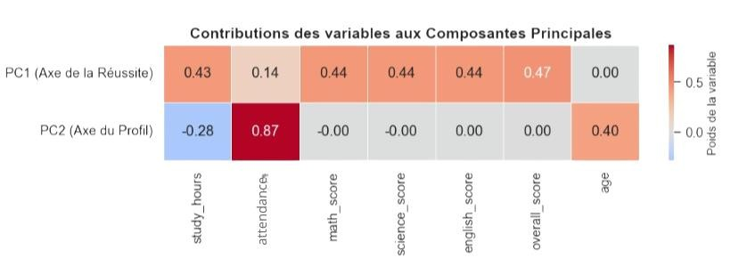
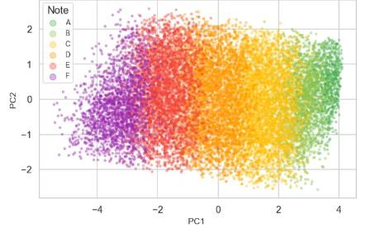
Analyse Multivariée — ACP (Analyse en Composantes Principales)
2
Réduction de dimensionnalité
Variance expliquée par composante
70
60
50
40
30
20
10
0
57
22
Projection PC1 vs PC2 — par note finale
8
6
4
2
0
PC1 PC2 PC3 PC4 PC5 PC6 PC7
PC1 capture 57.2% de la variance (axe de performance). PC1 + PC2 = 79.3% : 2 composantes suffisent.
L'ACP confirme la structure de nos données en séparant clairement l'effort et la réussite (PC1) de la simple assiduité (PC2). Cette réduction dimensionnelle élimine la redondance et optimise nos futurs modèles prédictifs.
Section 2 — ACP / Analyse Multivariée

Slide 13
Règles & Modèles ML
S E C T I O N 3
Apriori · Decision Tree · Random Forest · Comparaison

Slide 14
Règles d'Association — Algorithme Apriori
3
Support ≥ 10% · Confiance ≥ 50% · Lift ≥ 1.2
Variables Numériques |  | Discrétisation |  | Transactions |  | Apriori |  | 176 Itemsets |  | 71 Règles
study_hours score, attendance |  | low / mid / high |  | 15 000 lignes → items |  | itemsets fréquents |  | support ≥ 10% |  | conf ≥ 50% · lift ≥ 1.2
Top 5 Règles triées par Lift
Antécédent | → Conséquent | Support | Confiance | Lift
etude_low + att_mid | perf_low | 10.6% | 78.6% | 3.14
perf_low + att_mid | etude_low | 10.6% | 92.5% | 2.75
etude_low + activities_yes | perf_low | 11.4% | 68.3% | 2.72
etude_low + school_public | perf_low | 11.3% | 68.1% | 2.72
Règle principale : Peu d'heures d'étude + as | siduité moyenne → performance f | aible (lift = 3.14 — | soit 3× plus prob | able que le ha | sard)
etude_low + internet_yes perf_low 19.3% 68.0% 2.71
Section 3 — Règles d'Association (Apriori)

Slide 15

Modèles de Classification Supervisée
3
Decision Tree vs Random Forest
Decision Tree
67.97%
Random Forest
74.69%
Hyperparamètres :
Hyperparamètres :
→ max_depth = 6
→ min_samples_leaf = 50
→ random_state = 42
→ n_estimators = 100
→ max_depth = 10
→ min_samples_leaf = 20
Interprétable, rapide
✗ Risque surapprentissage
Robuste, performant
✗ Moins interprétable
Split : 75% entraînement (11 250 obs.) · 25% test (3 750 obs.) · Stratifié sur final_grade · 13 features
Accuracy (%)
75
Random Forest Decision Tree
68
60
62
64
66
68
70
72
74
76
78 80
Section 3 — Modèles de Classification Supervisée

Slide 16
Résultats — Feature Importance & F1-Score par Classe
3
Importance des Variables — Random Forest
F1-Score par classe — DT vs RF
1
0,9
0,8
0,7
0,6
0,5
0,4
Attendance %
6
Science Score
21
Math Score
22
English Score
22
Study Hours
28
F
E D
Decision Tree
C
Random Fo rest
B
A
0 5 10 15 20 25 30
Study Hours domine (27.5%). Les 3 scores matières partagent ~21% chacun. L'assiduité (5.6%) a un impact secondaire.
Random Forest surpasse le DT sur toutes les classes, surtout sur les notes extrêmes A (+16pts) et B (+8pts F1-score).
Section 3 — Feature Importance & Métriques

Slide 17
Profil Moyen des Étudiants par Note
3
Comportement académique selon la note finale
Note A |  | Note B |  | Note C |  | Note D |  | Note E |  | Note F
Score moy. |  | Score moy. |  | Score moy. |  | Score moy. |  | Score moy. |  | Score moy.
98.4 |  | 89.4 |  | 77.3 |  | 62.5 |  | 47.8 |  | 33.5
Étude/j |  | Étude/j |  | Étude/j |  | Étude/j |  | Étude/j |  | Étude/j
7.4h |  | 6.9h |  | 5.8h |  | 4.1h |  | 2.3h |  | 1.3h
Assiduité |  | Assiduité |  | Assiduité |  | Assiduité |  | Assiduité |  | Assiduité
88.0% |  | 79.4% |  | 75.9% |  | 74.9% |  | 73.9% |  | 66.0%
Heures d'étude moyennes par note finale
Insight clé
Un étudiant de note A étudie 5.7× plus qu'un étudiant F
(7.4h vs 1.3h / jour)
10
7
7
6
5
4
2
1
0
A
B
C
D
E
F
Section 3 — Profil Étudiant par Note

Slide 18


Conclusions & Recommandations
Synthèse des résultats du projet
Facteurs Clés
Règles Découvertes
Modèle Retenu
Heures d'étude : facteur #1
(r = 0.906 avec le score global)
Peu d'étude + faible assiduité
→ Échec (lift = 3.14)
Random Forest : 74.69% vs Decision Tree : 67.97%
Scores Math/Science/Anglais
très cohérents (α = 0.917)
La méthode d'étude
n'est pas déterminante
Variables clés : heures d'étude
+ scores matières
Assiduité influence
mais faiblement (r = 0.288)
Éducation parentale influence légèrement
PC1+PC2 capturent 79.3% de la variance
Recommandations pédagogiques
Augmenter les heures d'étude (levier #1)
Surveiller l'assiduité en continu
RF pour détecter les élèves à risque

Slide 19
Merci pour votre attention
Questions ?
Mini-Projet Data Mining · 2026

